Slide 1
J.Bergsteijn MVK
Notes:
Inleiding
Wie ben ik
Wat doe ik
Waarom opleiding MVK
Vragen over presentatie na presentatie

Slide 2
Doelstelling
Wat is een oogbout
Waar worden oogbouten gebruikt
Wat zijn de risico's bij het gebruik van oogbouten
Wat kan de oorzaak zijn
Hoe kunnen we de risico´s beperken
J.Bergsteijn MVK

Slide 3
Wat is een oogbout
Een oogbout is een hijsgereedschap die gebruikt word om machinedelen verticaal te verplaatsen.
Een oogbout word doormiddel van schroefdraad in het te hijsen object gedraaid.
J.Bergsteijn MVK

Slide 4
Waar worden oogbouten gebruikt
Oogbouten worden gebruikt voor het hijsen van machines, apparaten of andere voorwerpen die niet met de hand kunnen worden opgetild
J.Bergsteijn MVK

Slide 5
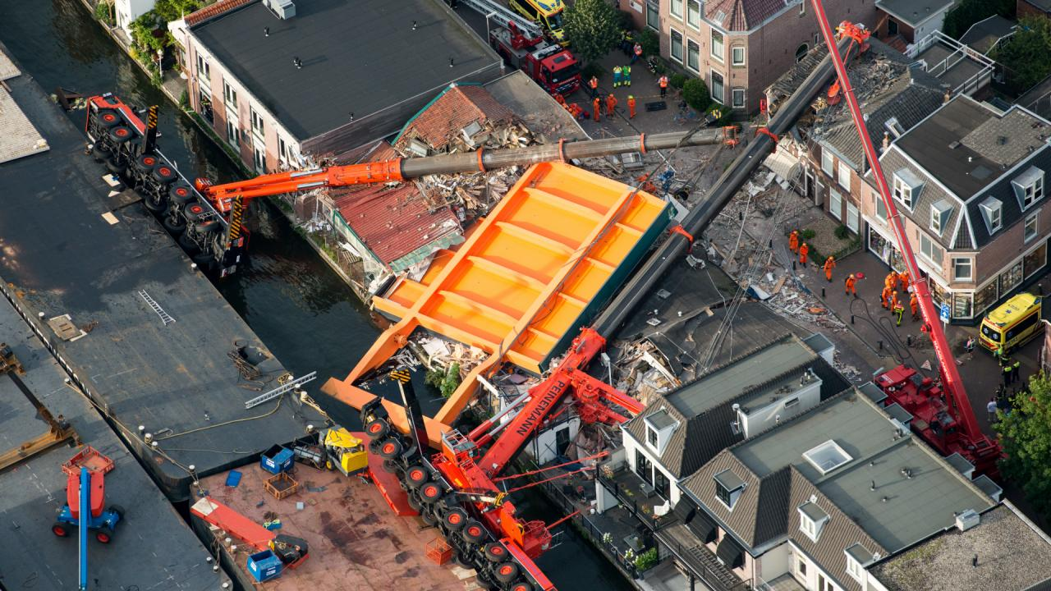
Wat zijn de risico´s
Het vallen van de last
Beknellen en pletten
Schade aan materiaal
Schade aan materieel
J.Bergsteijn MVK

Slide 6
Wat kan de oorzaak zijn
Gebruik van ongekeurde oogbouten
Gebruik van oogbouten met onvoldoende capaciteit
Gebruik van versleten/beschadigde oogbouten
Onjuiste bevestiging van oogbouten
Verkeerd aanslaan van de hijslast.
Onvoldoende voorlichting
J.Bergsteijn MVK

Slide 7
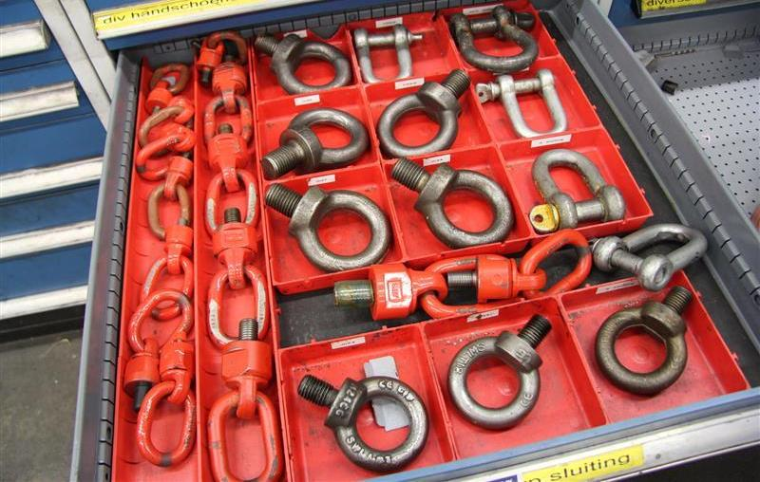
Gebruik van ongekeurde oogbouten
J.Bergsteijn MVK

Slide 8
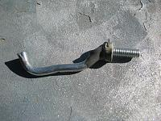
Gebruik van oogbouten met onvoldoende capaciteit
J.Bergsteijn MVK

Slide 9
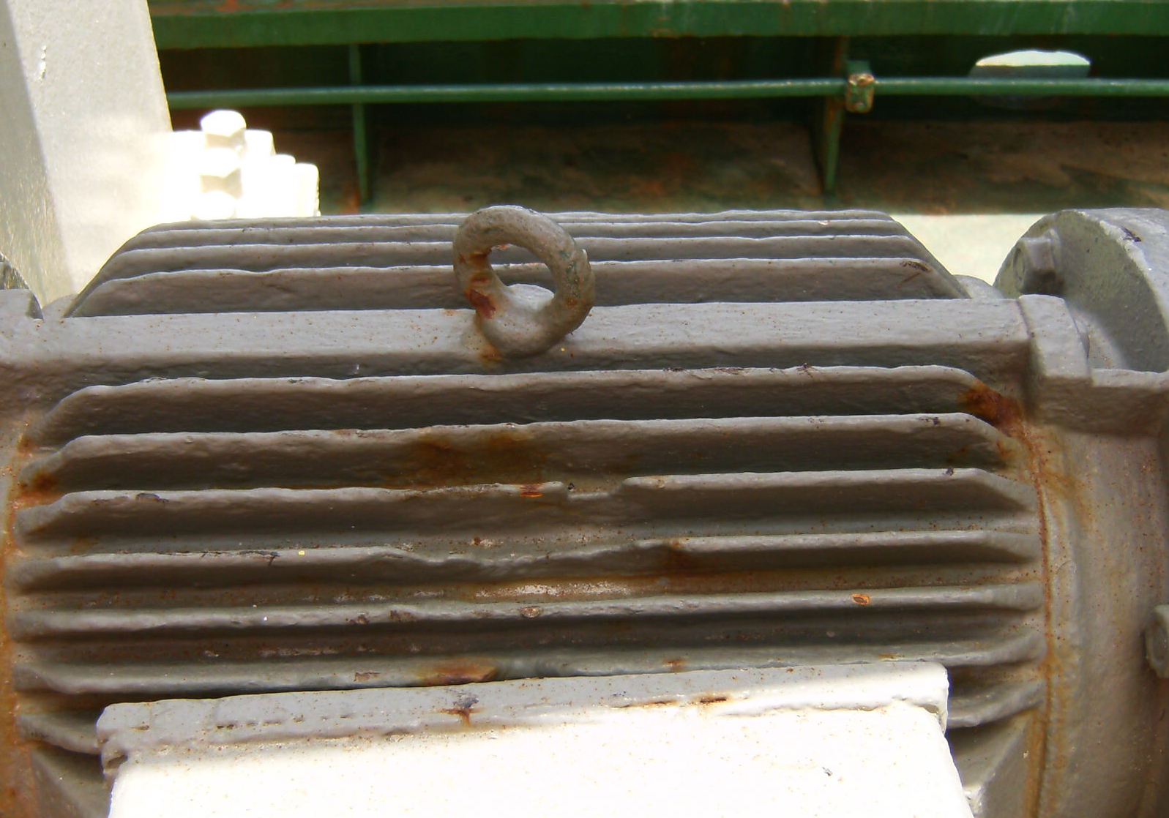
Gebruik van versleten/beschadigde oogbouten
J.Bergsteijn MVK

Slide 10
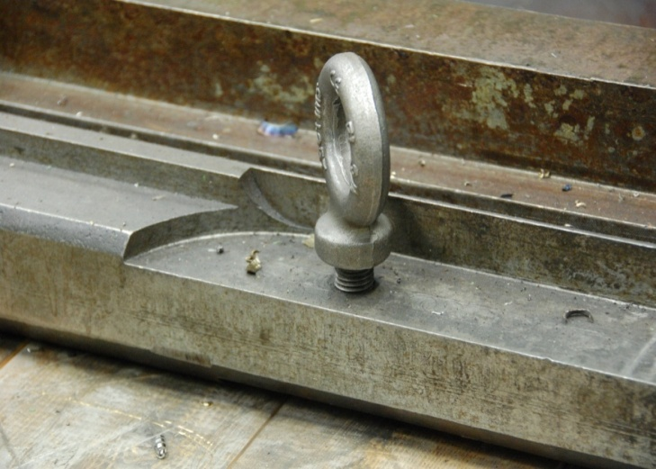
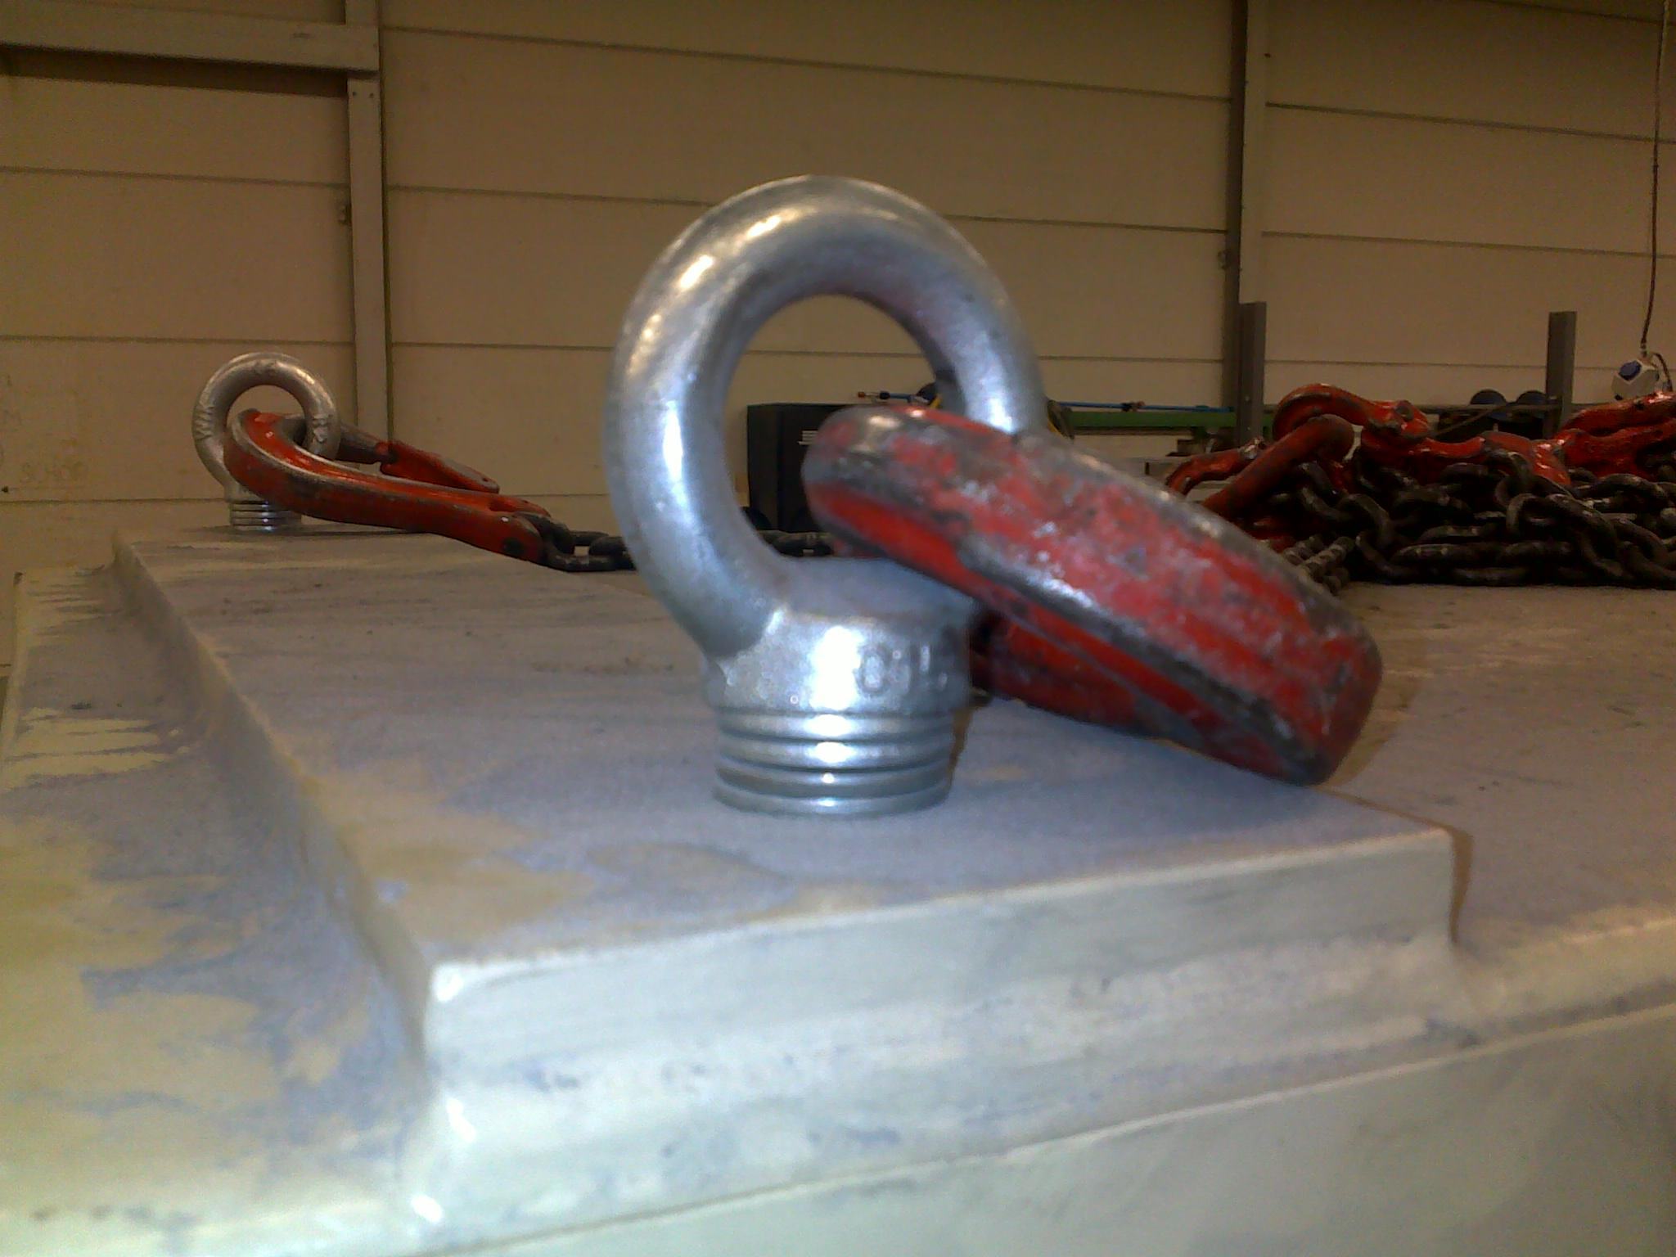
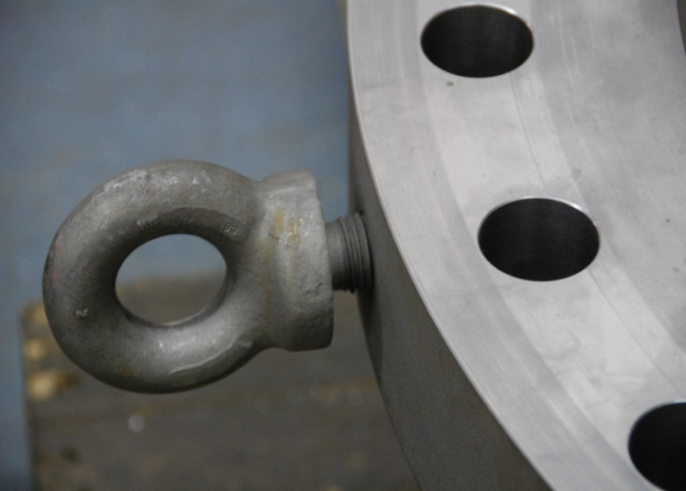
Onjuiste bevestiging van oogbouten
J.Bergsteijn MVK

Slide 11
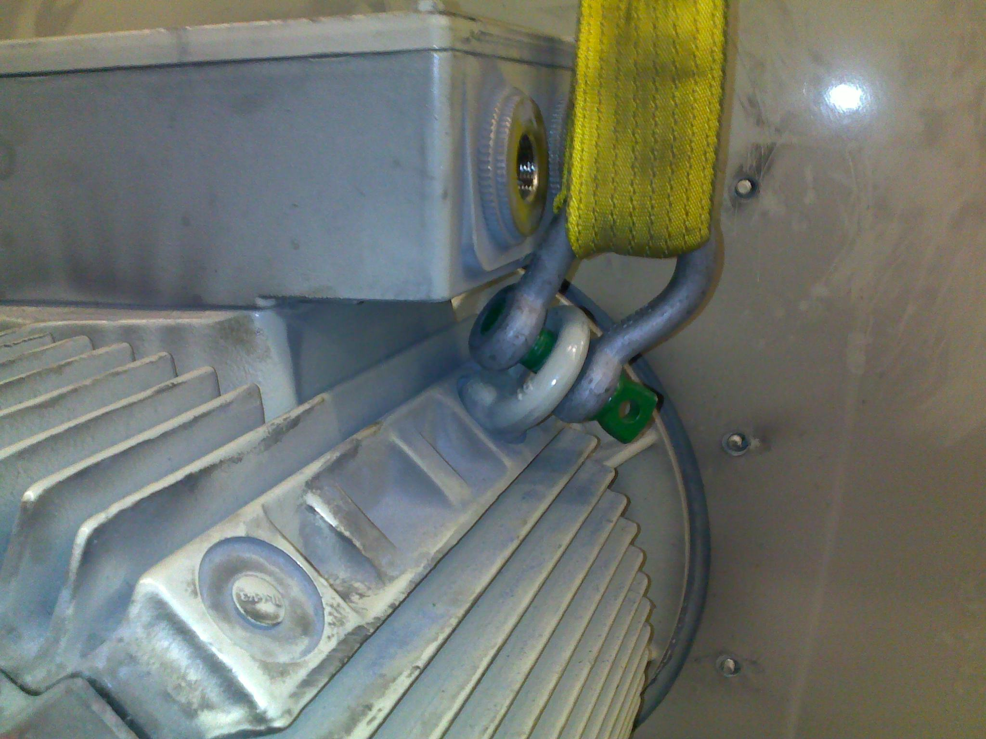
Verkeerd aanslaan van de hijslast
J.Bergsteijn MVK

Slide 12
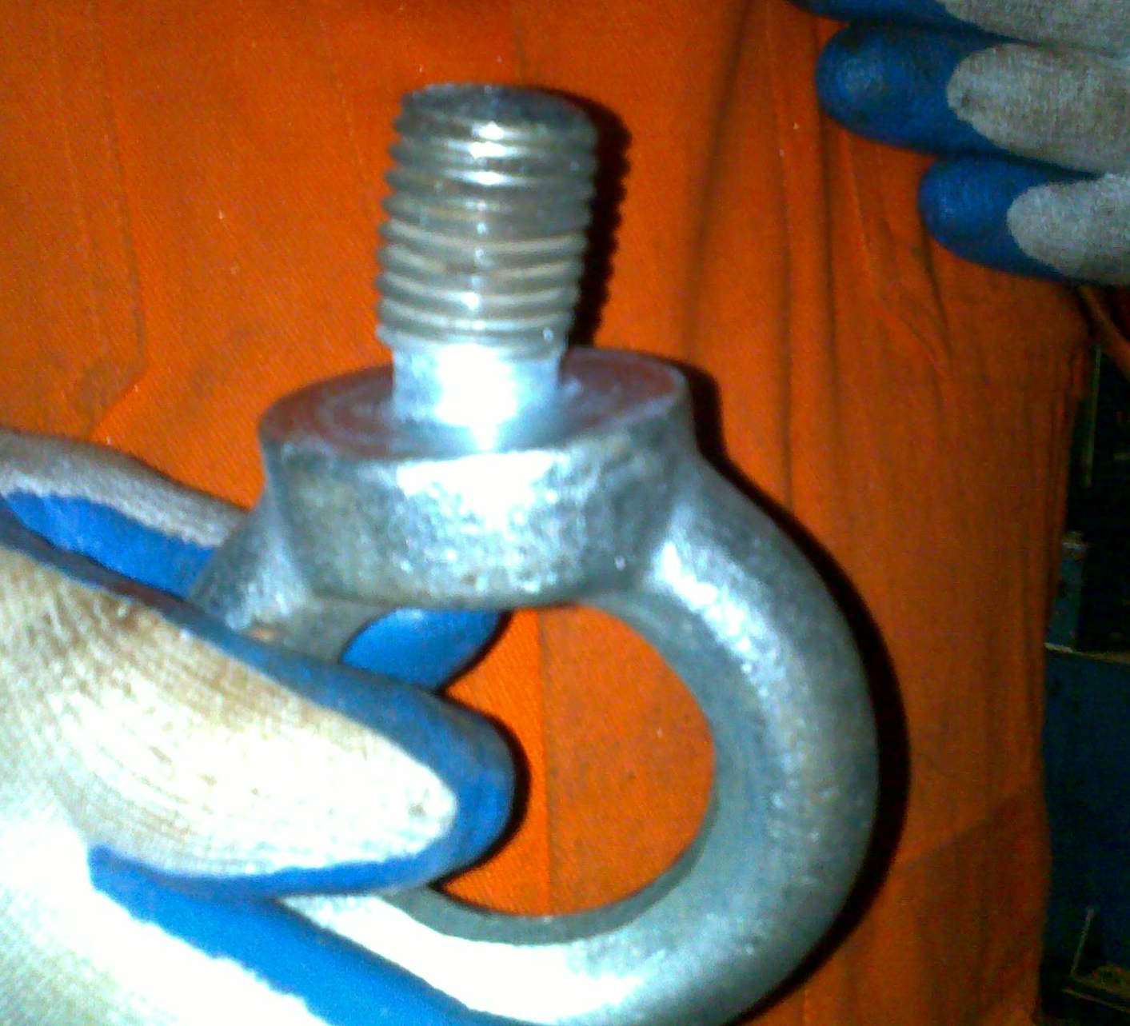
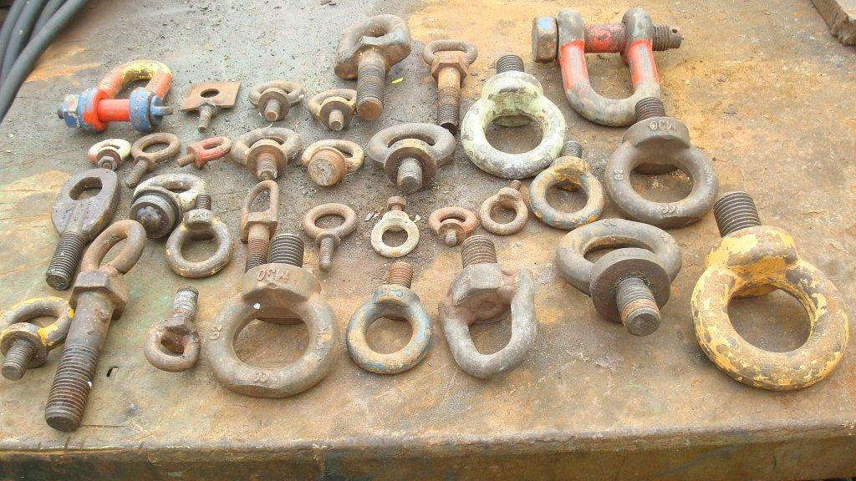
Onvoldoende voorlichting
J.Bergsteijn Middelbare Veiligheidskunde MVK

Slide 13
Hoe kunnen we de risico´s beperken
Na montage van het machine onderdeel de oogbouten verwijderen.
Zorgdragen dat er geen ongekeurde/ongecertificeerde oogbouten in omloop komen.
Oogbouten periodiek inspecteren.
Hoogwaardige oogbouten gebruiken.
Duidelijke handleiding van de fabrikant.
Voorlichting aan gebruikers.
J.Bergsteijn MVK
J.Bergsteijn MVK

Slide 14
Hoe kunnen we de risico´s beperken
J.Bergsteijn MVK
J.Bergsteijn MVK

Slide 15
Einde presentatie
J.Bergsteijn MVK

